Slide 1

Принцип відносності А.Ейнштейна. Основні положення спеціальної теорії відносності (СТВ).
Виконала
Учениця 10 – Б класу
ЕНВК №1
Нікітіна Єлизавета

Slide 2

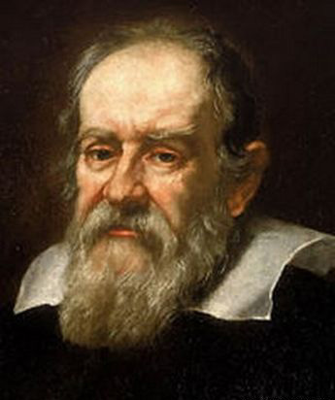
В основі класичної механіки – принцип відносності Галілея
Будь-які механічні процеси в будь-якій інерціальнній СВ відбуваються однаково.
Ніякими механічними дослідами не можна встановити, чи тіло перебуває в стані спокою чи в стані руху.

Slide 3

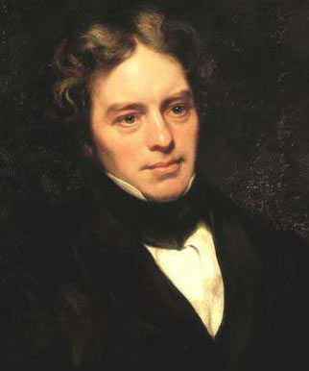

Суперечності між електродинамікою та механікою
Максвел сформулював основні закони електродинаміки, де швидкість світла в вакуумі 3⋅10⁸ м/с

Slide 4

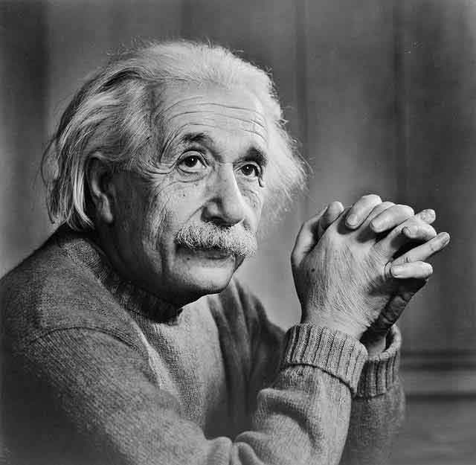
Поєднання непоєднуваного
Закони класичної механіки працюють коли швидкість руху тіла << швидкості світла

Slide 5
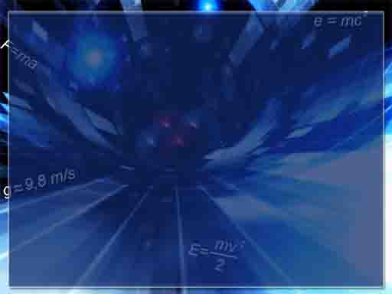
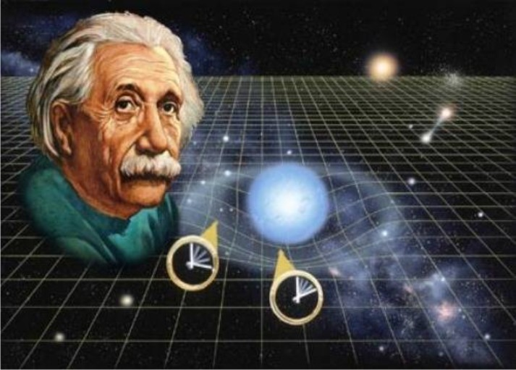
Спеціальна теорія відносності (СТВ)
Усі закони фізики в інерційних СВ протікають однаково;
Швидкість поширення світла в усіх інерційних СВ стала

Slide 6

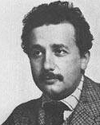
Постулати спеціальної теорії відносності Ейнштейна (1905 р.)
Постулат 1. принцип відносності
«Рух системи відліку за інерцією не може бути виявлено ніякими фізичними дослідами всередині закритої лабораторії, пов'язаної з цією системою відліку»
Постулат 2. Принцип постійності швидкості світла
«Світло в порожнечі завжди поширюється
з певною швидкістю с, що не залежить
від руху випромінюючого тіла »

Slide 7

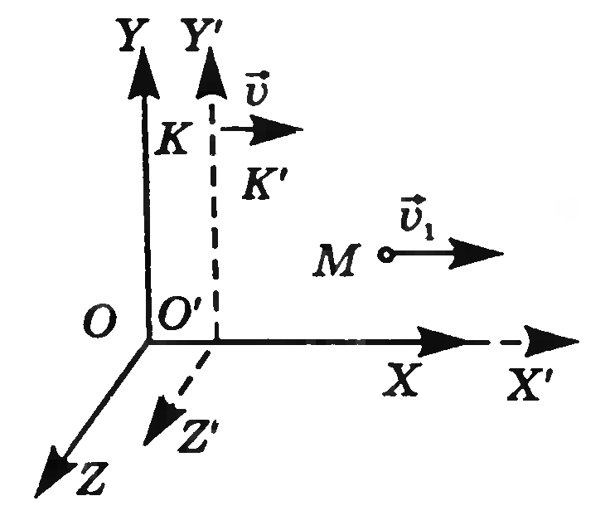
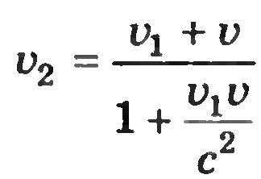
Релятивістський закон додавання швидкостей

Slide 8

Основні висновки зі СТВ :
Скорочення поздовжніх розмірів ;
(при русі зі близькосвітловою швидкістю)
уповільнення часу ;
(при русі зі близькосвітловою швидкістю)
Заборона швидкостей більших за швидкість світла ;
збільшення маси .
(при русі зі близькосвітловою швидкістю)

Slide 9
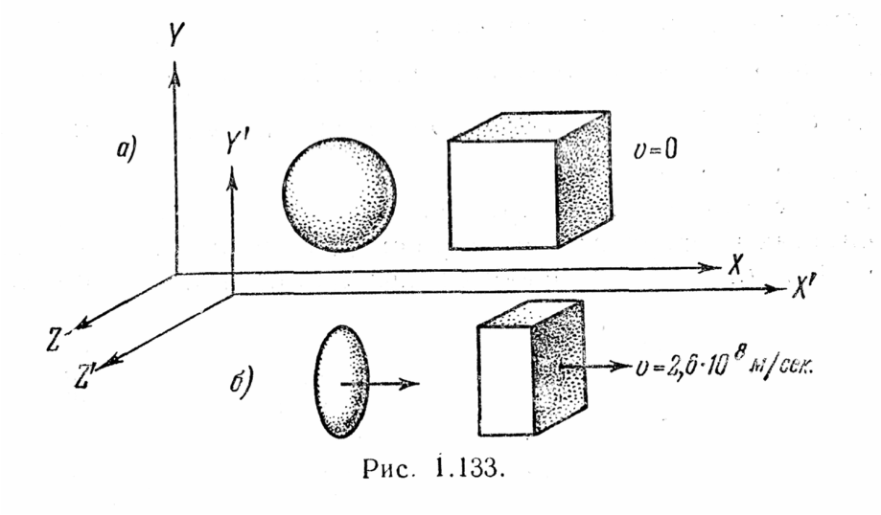
1. В системі відліку, що рухається рівномірно І прямолінійно щодо спостерігача, відбувається скорочення довжини вздовж напрямку руху

Slide 10
2. В системі відліку, що рухається рівномірно і прямолінійно щодо спостерігача, час рухається повільніше
Y
Y
Y’
Y’
v
v
X
X
O
X’
O
X’
O’
O’
Z
Z
Z’
Z’

Slide 11

3. Рух зі швидкістю, що перевищує швидкість світла, неможливо. (1)
V1 = С/2
V2 = С/2
V_{СБЛИЖЕНИЯ РАКЕТ} < V1 + V2

Slide 12
3. Рух зі швидкістю, що перевищує швидкість світла, неможливо (2)
VСВІТЛА = С
VСВІТЛА = С
V1 = С/2
V2 = С/2
Vзближення світлових пучків = С, а не С+С

Slide 13
«Парадокс близнюків»
З двох близнюків, космонавт, який повернувся на Землю, виявиться молодше свого брата, що залишився на Землі, тому що на космічному кораблі, що рухається з величезною швидкістю, темп часу сповільнюється і всі процеси проходять повільніше, ніж на Землі. Парадокс близнюків був підтверджений експериментально. Однак, ефекти уповільнення часу дуже малі (v0 / с << 1), і ми поки не вміємо їх практично використовувати.

Slide 14
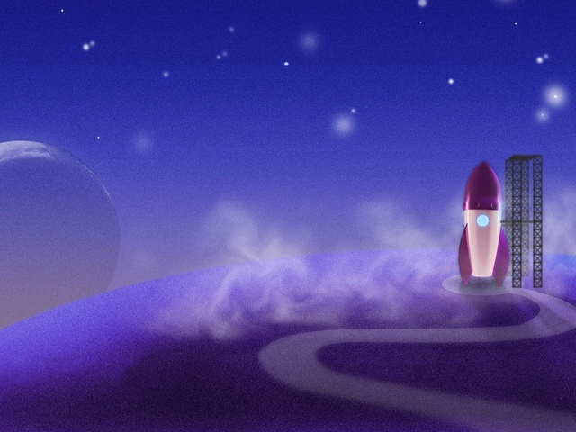
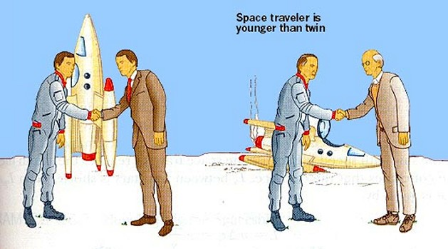
«Парадокс близнюків»

Slide 15
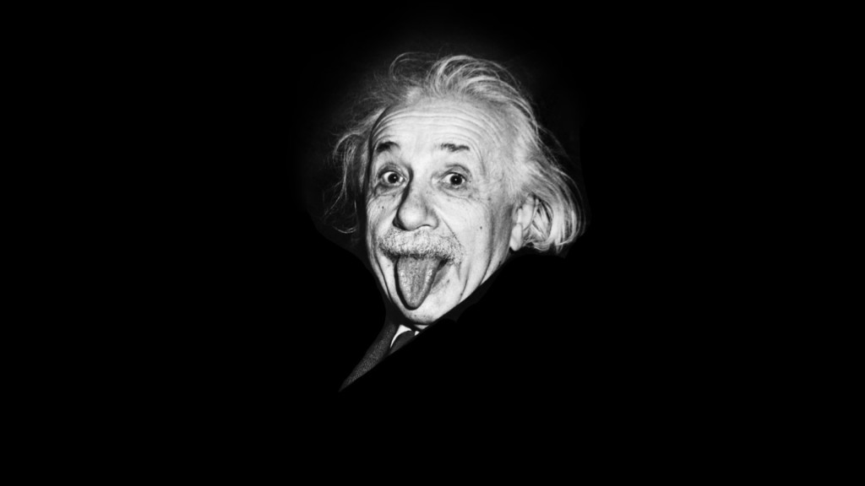
Дякую за увагу ;Р

